Slide 1
HIGIJENSKO PREVENTIVNE MJERE
Mr. sc. Dragica Kopić
Odjel za anesteziju i intenzivno liječenje KBC Split

Slide 2
Zadaća zdrastvene ustanove
Pružanje zdrastvenih usluga
Sprečavanje nastanka bolničkih infekcija
Sprečavanje širenja bolničkih infekcija

Slide 3
Prenos infekcija od bolesnika na osoblje i obratno
Kontaktom ili dodirom,
Fekalno-oralnim putem (jelom i pićem)
Zrakom (inhalacijom)
Krvlju

Slide 4
Uzročnici infekcija su bakterije, virusi, gljive i dr.
Prisutni su u vodi, zraku i općoj okolini bolesnika, koji i sam može biti mogući izvor zaraze.

Slide 5
Asepsa
Metoda rada kojom se sprječava prijenos mikroorganizama s jednog mjesta na drugo, s jednog bolesnika na drugog ili na osoblje.
U tu svrhu se koriste metode dezinfekcije i strilizacije.

Slide 6
Dezinfekcija
Postupak koji se eliminira većina ili svi patogeni mikroorganizmi na neživim površinama, s izuzetkom bakterijskih spora
Dezinficijensi visoke djelotvornosti mogu u produljenom vremenu izlaganja (6 do 10 sati) uništiti i bakterijske spore.

Slide 7
Postupci dezinfekcije u zdravstvenim ustanovama primjenjuju se na:
Ruke zdravstvenih radnika, kožu i sluznice bolesnika
Instrumente i pribor
Radne površine, podove, zidove (svih prostora)
Zrak u prostorijama
Pribor i namještaj kojim se služio bolesnik
Rublje bolesnika i radno-zaštitnu odjeću i obuću osoblja

Slide 8
Mjere osobne zaštite
Pravilno i redovito pranje ruku
Pravilna uparaba zaštitne odjeće i obuće
Pravilna uporaba maski i rukavica
Pravilno rukovanje sterilnim materijalom

Slide 9
Pranje ruku
Najvažnija je i najučinkovitija metoda prevencije prijenosa mikroorganizama između osoblja i bolesnika u bolnici.
Osnovni preduvjet za higijenu ruku je da nokti ne smiju prelaziti razinu jagodica.
Nije dozvoljeno nošenje nakita i dugih umjetnih noktiju.

Slide 10
Pranje ruku
Tri su razine pranja ruku:
–obično pranje,
–higijenska dezinfekcija
–kirurška dezinfekcija ili antisepsa ruku.

Slide 12
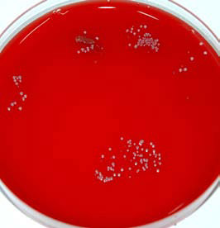
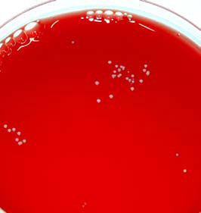
Obično pranje ruku
Ruke je potrebno obično oprati:
prije rukovanja s hranom i prije jela,
prije hranjenja bolesnika,
poslije korištenja zahoda.
Ruke se peru s toplom vodom i sapunom u trajanju od jedne minute.
Bris neopranih ruku
Bris opranih ruku

Slide 14
Higijenska dezinfekcija ili antisepsa ruku
Prije i poslije njege bolesnika
Prije izvonđenja invazivnih postupaka
Prije i poslije dodirivanja rana, urinarnih katetera i drugih trajnih pomagala
Prije i poslije nošenja rukavica
Poslije kontakta s krvlju, sekretima i ekskretima
Poslije kontakta s bolesnikom za koga se zna da je koloniziran bolničkim klicama.

Slide 15
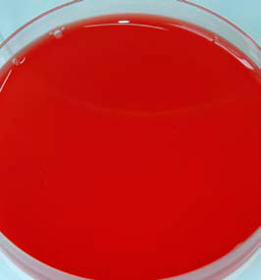
Dezinfekcija ruku vrši se u dva koraka
Higijensko pranje ruku detergentnim antiseptikom u trajanju od jedne minute
Higijensko utrljavanje alkoholnog antiseptika u trajanju od jedne minute.
Bris uzet s dezinficiranih ruku

Slide 16
Kirurška dezinfekcija ruku
Cilj kirurške dezinfekcije ili antisepse jest odstraniti i uništiti prolaznu mikrobiološku floru.
Sredstva za kirurško pranje ista su kao i sredstva za higijensku dezinfekciju ili antisepsu
Razlika je u vremenu pranja,produljuje na 2-3 minute
Veća površina pranja, uključuje ručne zglobove i podlaktice.
Najznačajniji antiseptici: klorheksidin, jodni pripravci i alkohol.

Slide 17
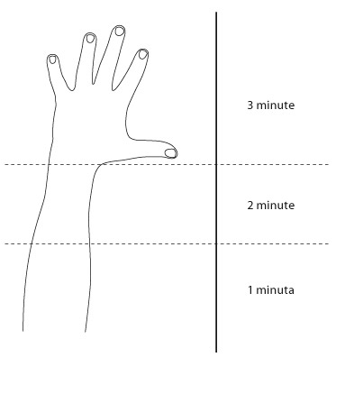
Slijed i trajanje kirurške dezinfekcije ruku

Slide 18
ZAŠTITNA ODJEĆA I OBUĆA
U zaštitnu odjeću spadaju:
kapa,
maska,
zaštitne naočale,
rukavice,
mantili i kaljače.

Slide 19
ZAŠTITNA ODJEĆA I OBUĆA

Slide 20
Oblačenje rukavica

Slide 21
Oblačenje rukavica

Slide 22
Oblačenje rukavica

Slide 23
Oblačenje rukavica

